Slide 1
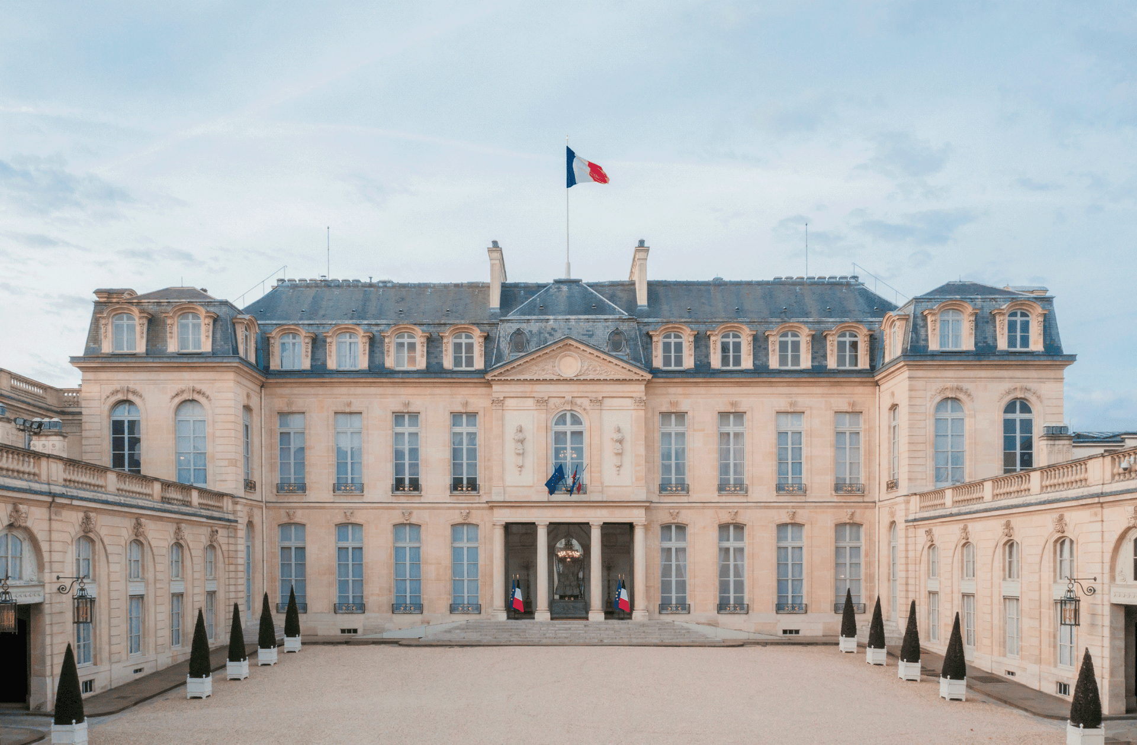
LE GOUVERNEMENT FRANÇAIS
ABDOU-SAMADOU ALPHA

Slide 2

SEMIPRÄSIDENTIELLES REGIERUNGSSYSTEM
Macht ist zwischen dem Präsidenten und dem Premierminister aufgeteilt

Slide 3
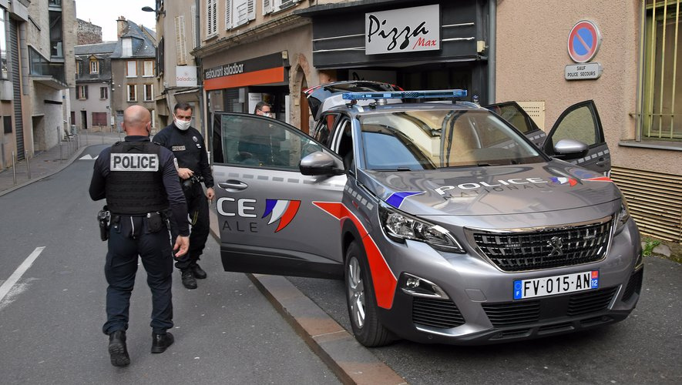
POLICE NATIONALE 🇲🇫

Slide 4
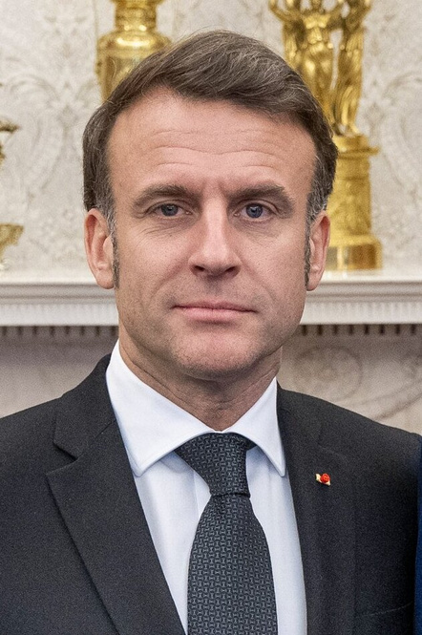
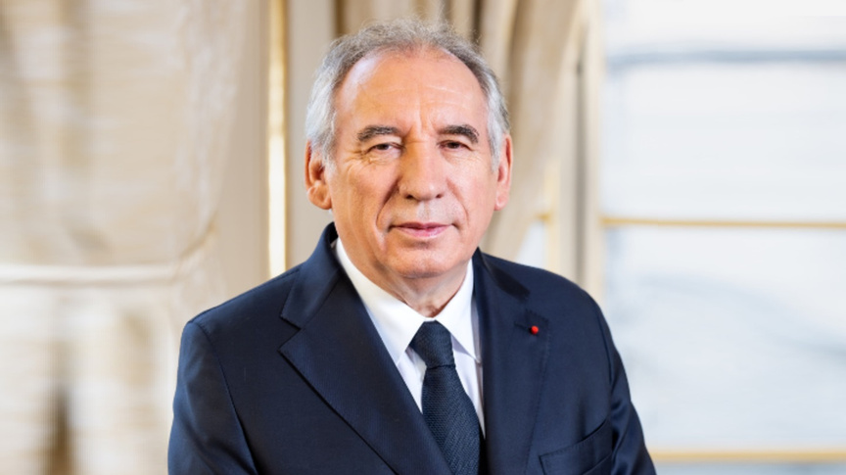
PRÉSIDENT ET LE PREMIER MINISTRE
Unter der Führung des Premierministers bestimmt und führt die Regierung die Politik des Landes.
Direkt vom Volk gewählt (Amtszeit: 5 Jahre)
Aktuell: Emmanuel Macron (seit 2017, wiedergewählt 2022)
Aufgaben: Außenpolitik, Armee, Ernennung des Premierministers
Der Präsident in Frankreich ist viel mächtiger als der Bundespräsident in Deutschland
Vom Präsidenten gewählt
Leitet die Arbeit der Regierung (Art. 21 der Verfassung)
Führt politische Vorgaben des Präsidenten aus
Koordiniert und entscheidet zwischen den Ministern
Führt Gesetze aus
FRANÇOIS BAYROU
EMMANUEL MACRON

Slide 5
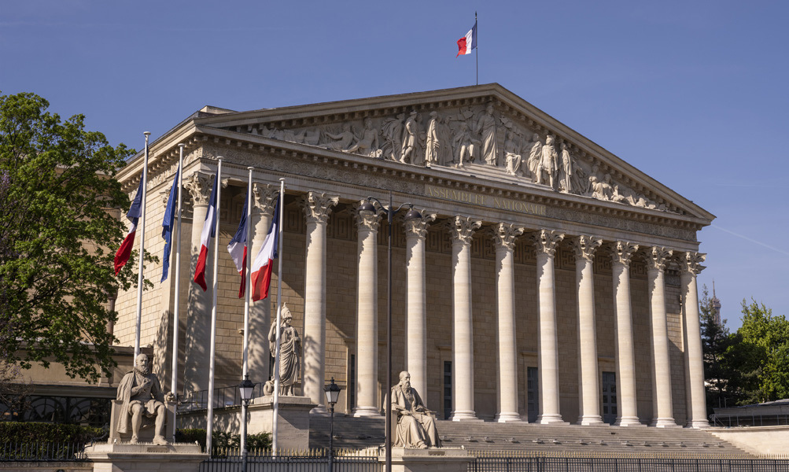
LE PARLEMENT
L'assemblée nationale
Die Assemblée nationale (Nationalversammlung seit 17.Juni 1789) ist das Herzstück der Demokratie. Sie bildet zusammen mit dem Sénat die Legislative, deren Aufgabe es ist, Gesetze zu erlassen und die Regierung zu kontrollieren.

Slide 6
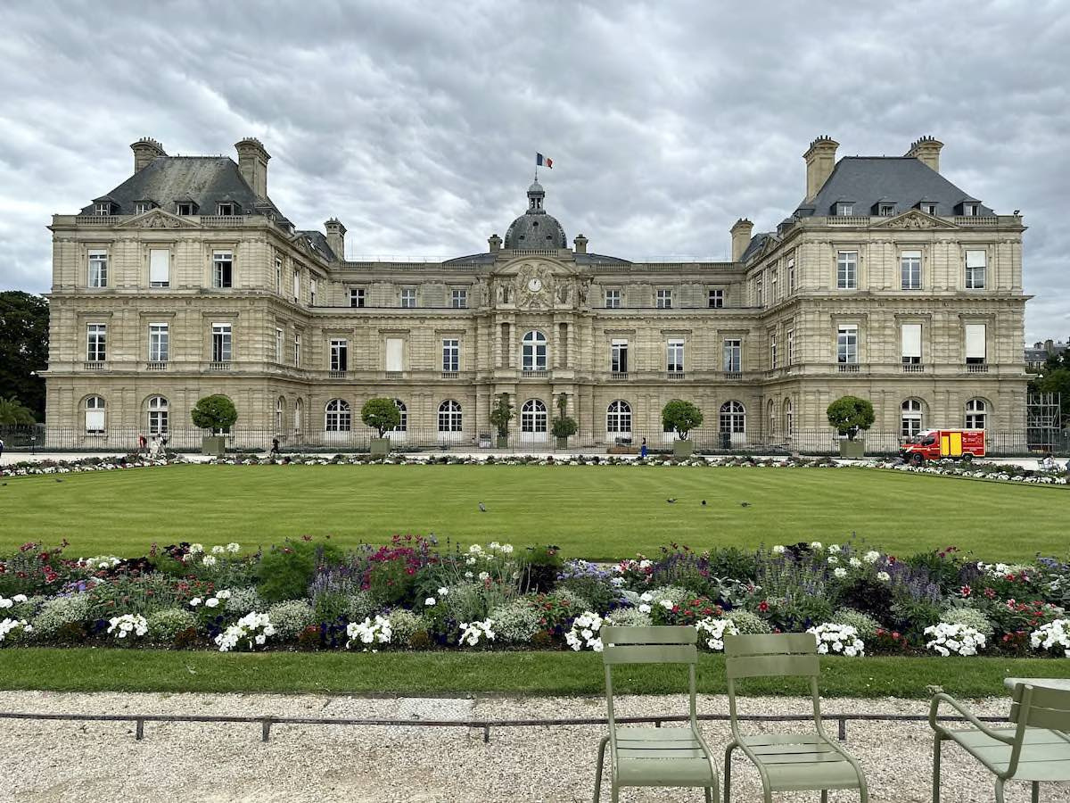
Le palais du Luxembourg
LE SÉNAT
Der Senat ist eine der zwei Kammern des französischen Parlaments
Besteht aus 348 Senatoren
Indirekt gewählt für jeweils 6 Jahre
Alle 3 Jahre wird die Hälfte erneuert
Vertretung der lokalen und regionalen Gebietskörperschaften (laut Art. 24 der Verfassung)
Aufgaben:
Verabschiedung von Gesetzen (zusammen mit der Nationalversammlung)
Kontrolle der Regierung
Bewertung öffentlicher Politik
Hat eigene Regelungs-, Finanz- und Verwaltungsautonomie (Gewaltenteilung)

Slide 7
Fonctionnement du système de gouvernement
Präsident dominiert die Politik, besonders Außen- und Verteidigung
Bei fehlender Parlamentsmehrheit: schwierige Regierungsführung, mehr Kompromisse
Premierminister setzt Innenpolitik um und koordiniert die Minister
Cohabitation: Präsident und Premierminister aus verschiedenen Lagern – Macht verschiebt sich zum Premier
Parlament (vor allem Nationalversammlung) kontrolliert die Regierung
System erfordert ständige Abstimmung zwischen Präsident, Regierung und Parlament
Gesetze werden meist von der Regierung vorgeschlagen, Parlament stimmt ab

Slide 8
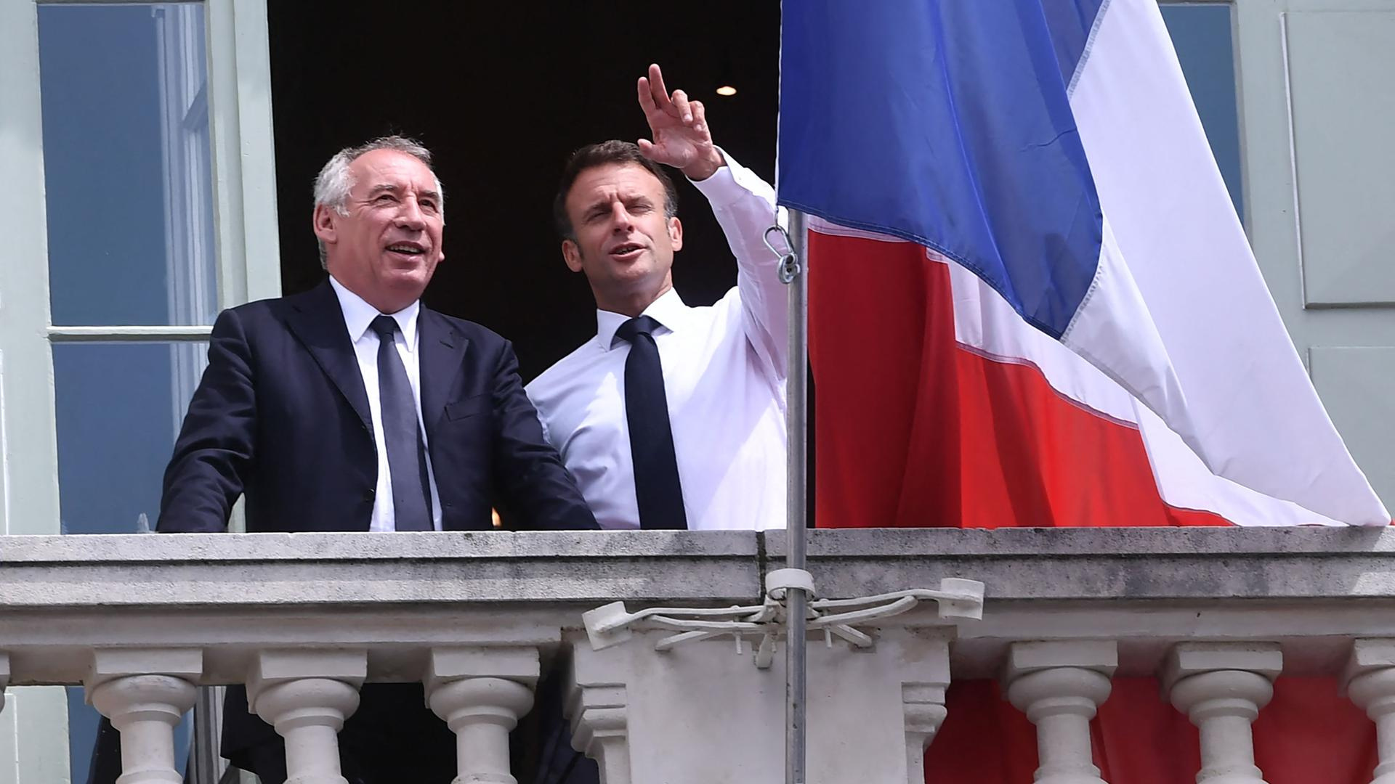
WWW.SUPERDUPERSEITE.DE
SITUATION POLITIQUE ACTUELLE
DIE GESELLSCHAFT IST POLITISCH GESPALTEN:
  Emmanuel Macron ist in seiner zweiten Amtszeit, darf 2027 nicht mehr kandidieren
  Proteste gegen Reformen, vor allem soziale Themen (Renten, Löhne, Migration)
  Rechtspopulistische Parteien wie der Rassemblement National (Marine Le Pen) werden stärker
  Die linke Opposition ist zerstritten, die Mitte versucht zu vermitteln
  François Bayrou versucht derzeit, Stabilität in die Regierung zu bringen und zwischen Präsident und Parlament auszugleichen.

Slide 9

MERCI POUR VOTRE ATTENTION !
ABDOU-SAMADOU ALPHA

Slide 10

SOURCES
https://www.info.gouv.fr/quest-ce-quun-gouvernement
https://www.assemblee-nationale.fr/dyn/role-et-pouvoir-de-assemblee
https://www.senat.fr/connaitre-le-senat/role-et-fonctionnement.html#c2302

